Slide 1

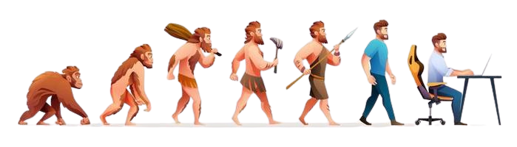
Evolución de la Web
Carrera: TNS en Informática y Aplicaciones Tecnológicas.
Asignatura: Tecnologías Web
Docente: Edgardo Cayo Miranda
Integrantes: Benjamín González y Felipe Castillo

Slide 2
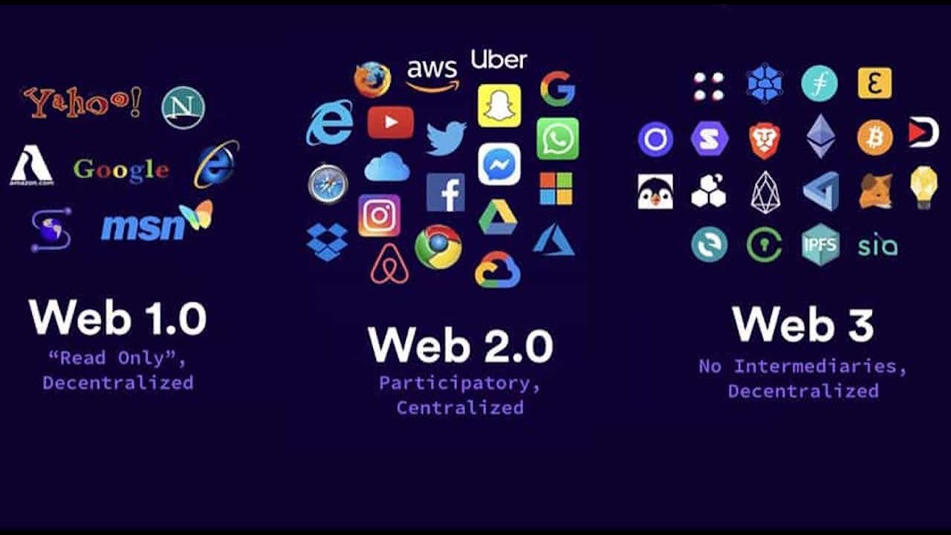
Características de la web 1.0
Es una web estática, centralizada, secuencial y solo de lectura (no permite la interacción)
Sirve solo para entregar información y solo puede ser actualizada por el web master.
Se limitaba a tener una apariencia simple, colores simples, navegación a través de enlaces de textos y solo mostraba texto e imágenes.

Slide 3
Características de la web 2.0
La web 2.0 es la evolución de la World Wide Web (WWW) la cual trae una internet mas interactiva, colaborativa y participativa.
Permitió a los usuarios generar y compartí contenido en línea.
Posibilidad de crear, publicar y compartir contenido en redes o plataformas sociales.
Todo esto permite que la web 2.0 sea conocida como una web dinámica.

Slide 4

Diferencias entre la Web 1.0 y 2.0
Tipos de características | WEB 1.0 | WEB 2.0
Interacción | Estático. | Dinámica o interactiva.
Contenido | Principalmente informativo. | Usuarios generan contenido.
Colaboración | Nula o poca. | Participación activa.
Tecnologías | HTML estático y CSS. | Php, java, JavaScript, entre otros.
Ejemplo | Sitios informativos. | Redes sociales.

Slide 5
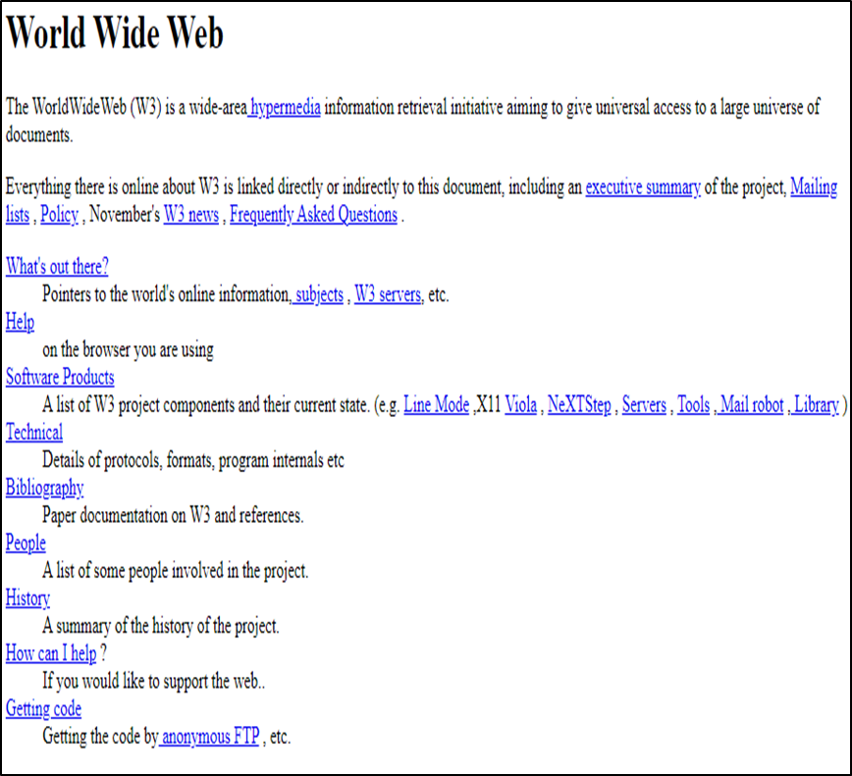

Ejemplo de Web 1.0
Presenta una nula interacción con usuarios
Cuentan con algunos links que redirigen a otros sitios.
Solo permitía la lectura.
Su diseño era simple sin estilo alguno.

Slide 6
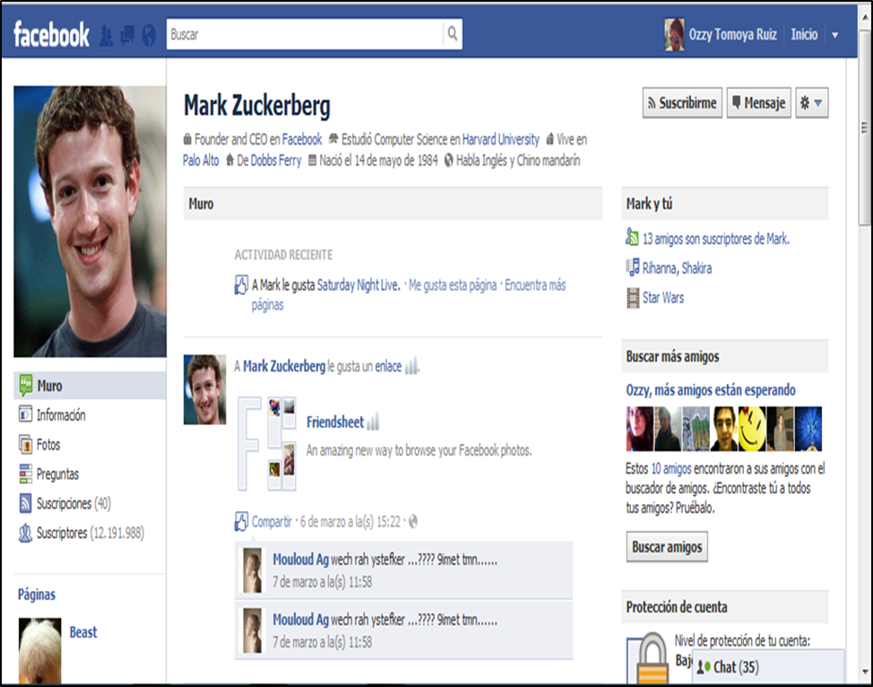

Ejemplo de Web 2.0
Presenta interacción entre usuarios.
Era interactiva, permitiendo la creación de publicaciones que contenían textos, imágenes y/o videos.
Contaba con un diseño llamativo, agradable a la vista y con estilos incluidos.

Slide 7
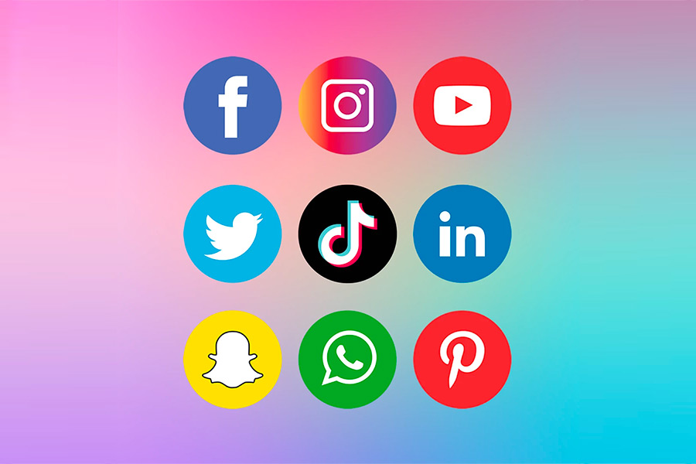
Aportes de la web 2.0?
Interacción y participación: Permitió a los usuarios interactuar activamente con los sitios web y con otros usuarios.
Personalización: Ofrecieron una experiencia mas personalizada, mostrando contenido relevantes para los usuarios.
Accesibilidad: Permitió que los sitios web sean accesibles para usuarios con capacidades diferentes.
Redes sociales: Permitió el surgimiento de lo que conocemos hoy en día como redes sociales pudiendo así que las personas conectaran con amigos, familiares y colegas.

Slide 8

Reflexión
¿Alguna vez te has preguntado como llegamos al punto de generar mas contenido en un día de lo que podríamos llegar a vivir?
¡Esto es gracias a la evolución de la web!
En un principio, la necesidad básica era simplemente la de acceder a información de manera mas sencilla. Con el paso de tiempo, esta necesidad fue creciendo y generando un cambio en nuestro papel como navegantes de internet.
Empezamos a crear contenido no solo para informar, expresar, opinar, entre otros. Fue este cambio el que nos llevo a la evolución de la web 1.0 a la web 2.0.

